Slide 1

力学
第一章 质点运动学
张潇悦
Email: zhangxy26@mail.sysue.du.cn
1

Slide 2

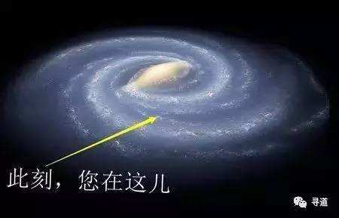

质点
质点
物体运动过程中，物体的大小和形状可以忽略不计，物体→质点（具有质量而没有大小、形状的理想物体）。
只要在研究问题中，物体的体积和形状是无关紧要的，我们就可以看作质点。
对于同一物体，由于研究的不同，有时可看作质点，有时不行。
对复杂的运动进行抽象→提出物理模型→物体运动的基本规律。
分析重力下多边形在斜坡上的运动时，是否能将多边形看做质点？？

Slide 3
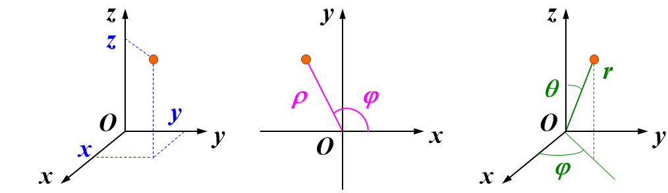
参考系、坐标系
参考系、坐标系
力学研究的运动，是指物体的位置变更，这种变更总是相对其他物体而言的。这是机械运动的相对性。为了描述一个物体的运动情况，必须选择另一个运动物体或几个相互间保持静止的物体群作为参考物。被选作参考的物体叫做参考系。
描述质点运动时，参考系原则上可以任选。
同一物体的运动，由于参考系的选取不同，对他的运动描述也不同。例如：运动车厢中的落体运动。
在情况允许下，应选择使问题的处理尽量简化的参考系。
为定量确定物体相对于参考系的位置，要在参考系上选用一个固定的坐标系。原点定在参考系的一个固定点上。常用的有：直角坐标系，极坐标系，球坐标系等。
直角坐标系
（x,y,z）
极坐标系(二维)
(ρ，φ)
球坐标系
(r, θ, φ)

Slide 4
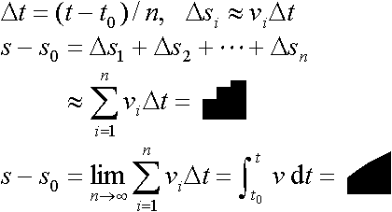

质点直线运动
匀速直线运动
s₀(t₀) s(t) s
s
s
变速直线运动
Δs
平均速率
s₀
α
瞬时速率
Δt
t₀
v=tanα
t
t
v
Δs_{i}
t₀
Δt
t
t
直2/4

Slide 5
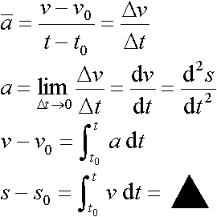
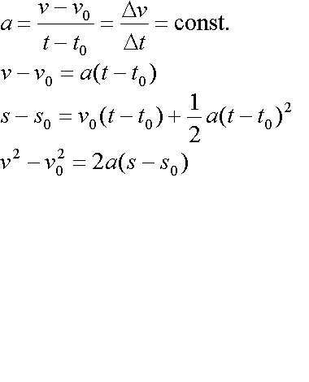
质点直线运动
平均速度(average velocity)和瞬时速度(instantaneous velocity)
匀变速直线运动（例如下抛运动）
v
v
a(t−t₀)²/2
a(t−t₀)
v₀
v₀(t−t₀)
t₀
t
t
非匀变速直线运动（例如上下斜坡）
s
v
t
t₀
t
t

Slide 6
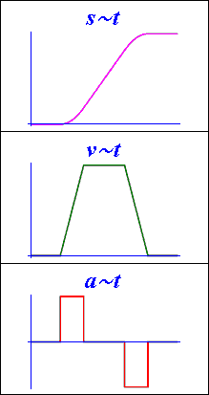
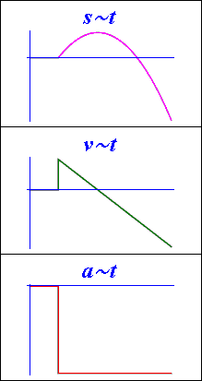
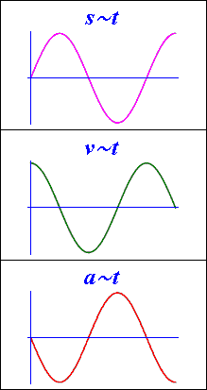
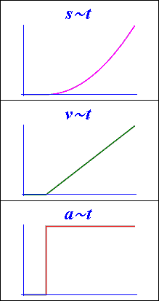
例1：画出下列情形的 s−t，v−t 和 a−t
解：
直4/4

Slide 7
质点曲线运动（一般运动）
位矢（position vector）
位置矢量（位矢、矢径）：
z
用来确定某时刻质点位置（用矢端表示）的矢量。
z( t )
P( t )
·
●
P(t)点位置矢量（以直角坐标系为例）：
^
z
y( t )
r( t )
^
x
O
^
y
x( t )
y
x

Slide 8
质点曲线运动（一般运动）
运动方程（function of motion）
机械运动是物体（质点）位置随时间的改变。即：位矢是时间t的函数。
—— 运动函数（运动方程 ）。
或
消去时间 t ，得到轨迹方程 ：

Slide 9
质点曲线运动（一般运动）
z
位移（displacement）
P₁
ΔS
位移：质点在一段时间内位置的改变。
·
P₂
·
Δr
r(t)
r(t+Δt )
0
y
路程：标量ΔS
x
速度（velocity）
质点位矢对时间的变化率叫速度。反映质点运动快慢的物理量。
ⅰ° 平均速度：
——矢量

Slide 10
质点曲线运动（一般运动）
ⅱ° 平均速率
——标量
ⅲ° 瞬时速度
——矢量
ⅳ° 瞬时速率
——标量
z
P₁
以线代曲：平均速度与所取的时间间隔有关，时间间隔越短，平均速度就越接近于瞬时速度：
瞬时速度的方向是切线方向。速率只反映大小，没有方向。
ΔS
·
P₂
·
Δr
r(t)
r(t+Δt )
0
y
x

Slide 11
质点曲线运动（一般运动）
加速度（acceleration）
质点速度对时间的变化率叫加速度。
z
v (t )
v (t )
P₁
·
P₂
Δv
·
v (t+Δt )
r(t)
r(t+Δt )
v (t+Δt )
0
y
x
瞬时加速度
大小

Slide 12
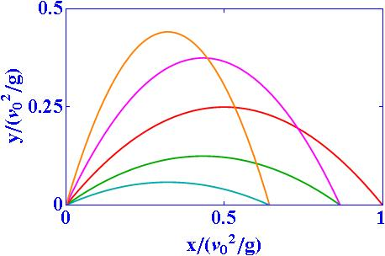
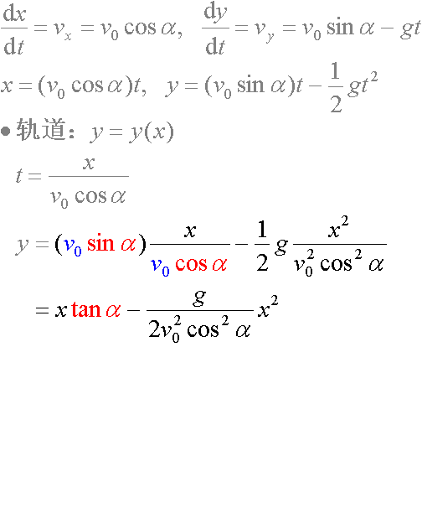
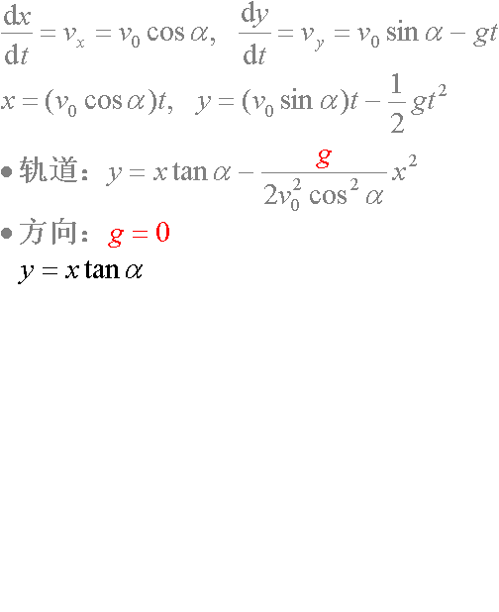
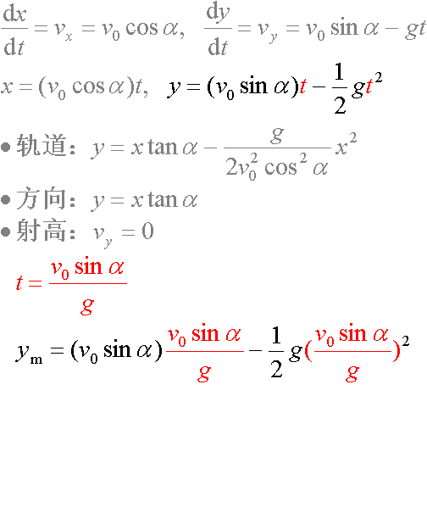
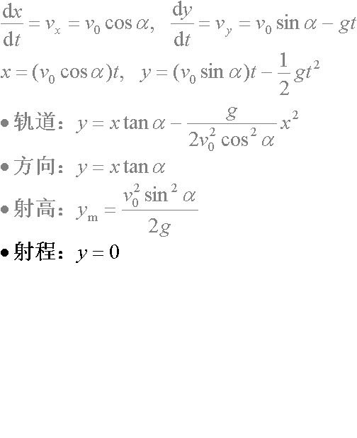
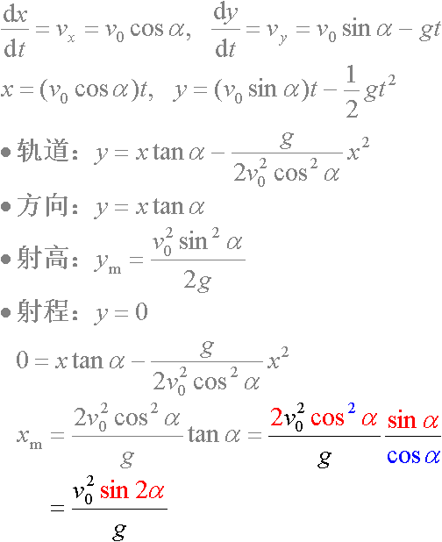
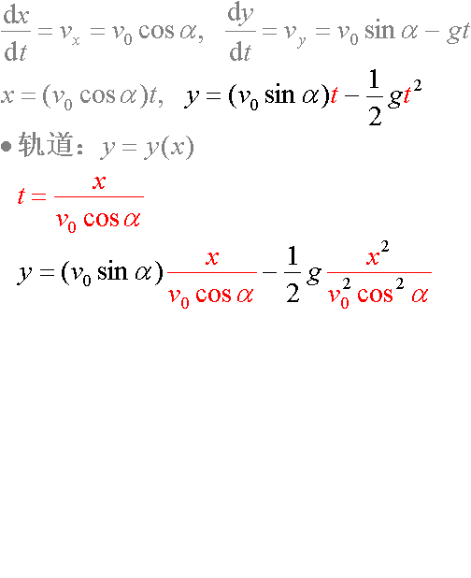
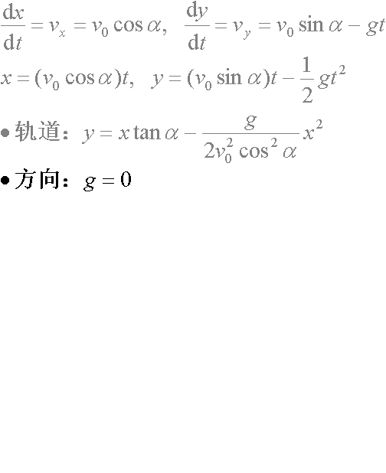
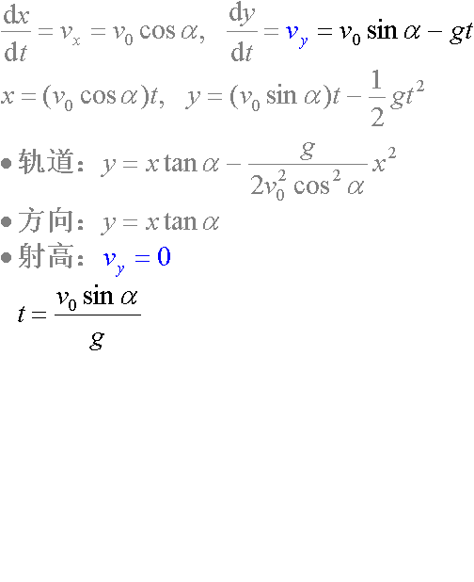
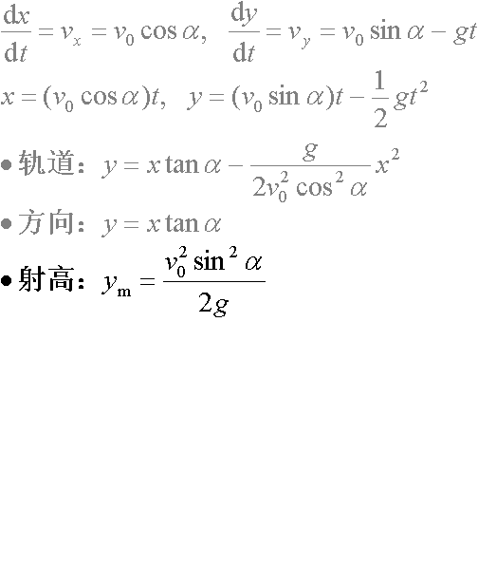
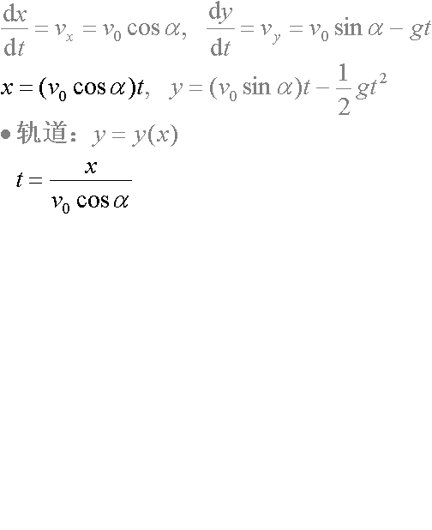
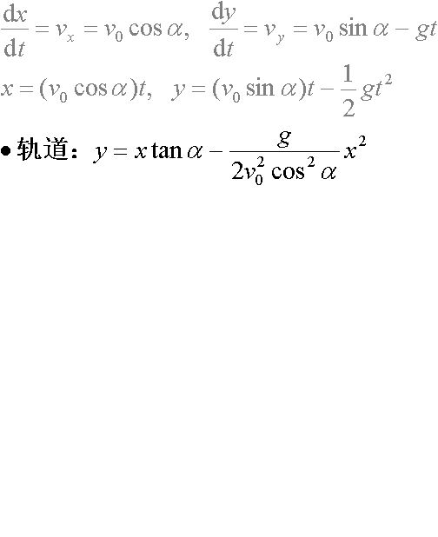
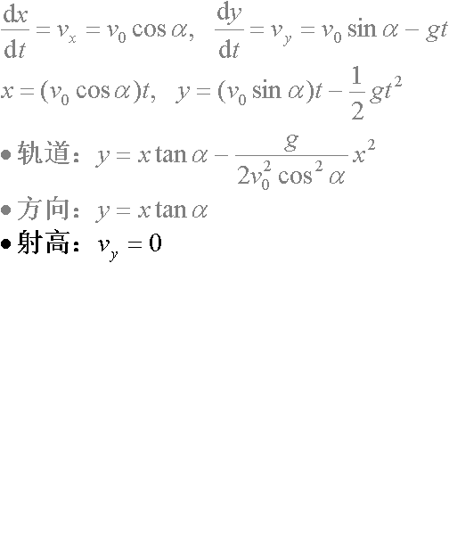
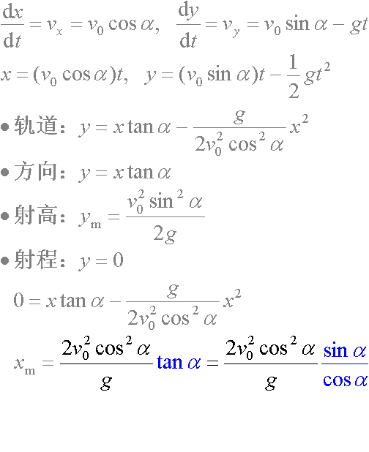
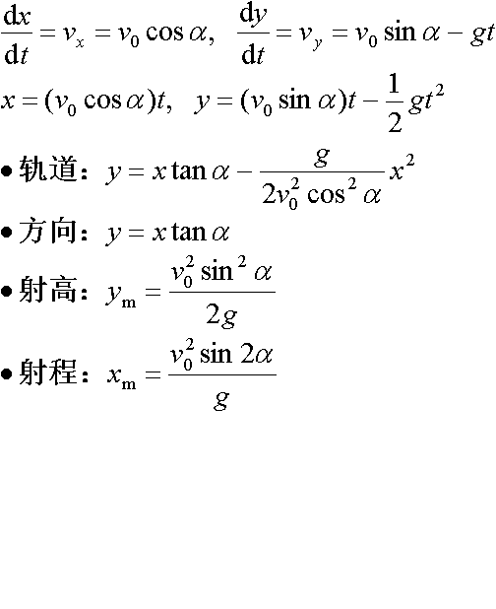
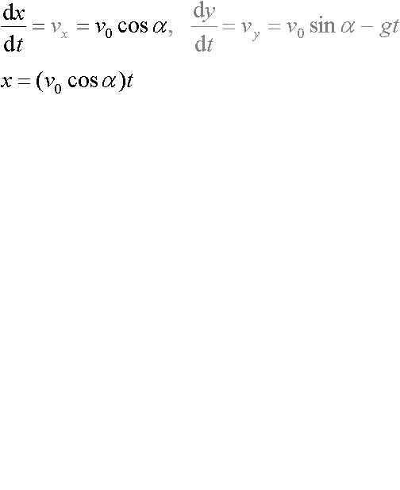
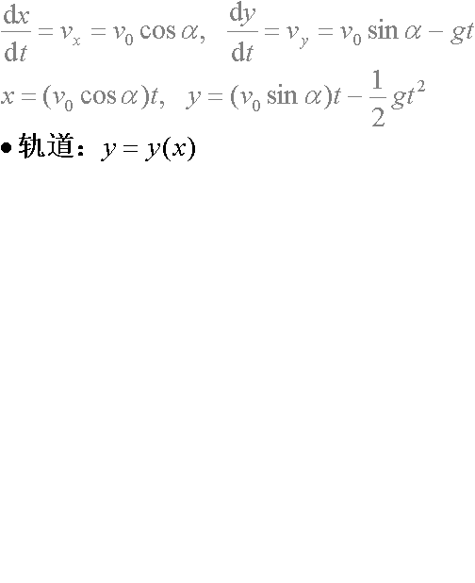
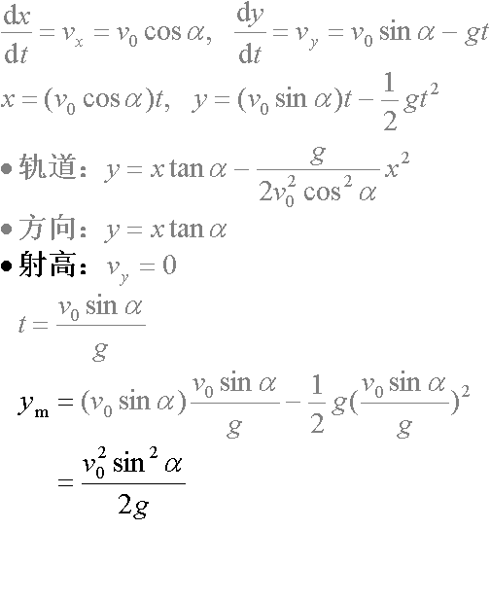
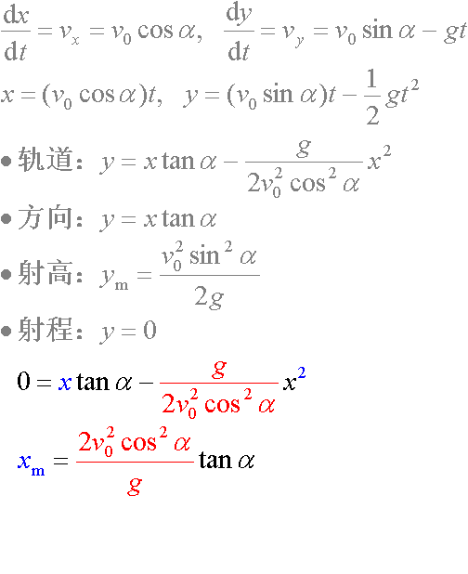
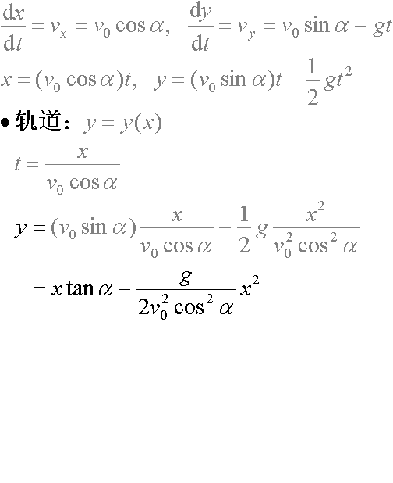
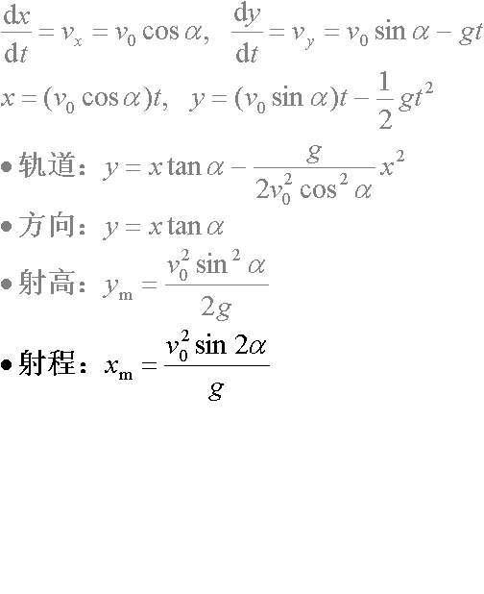
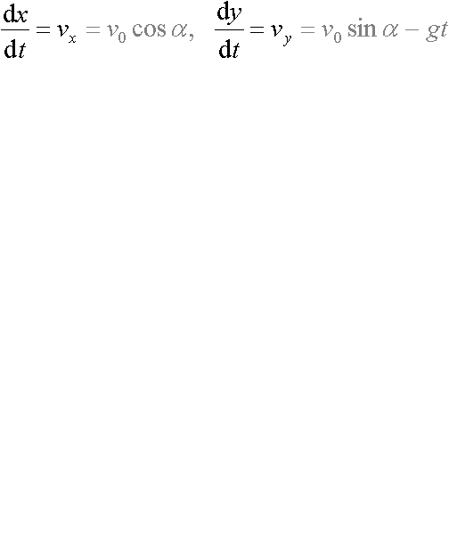
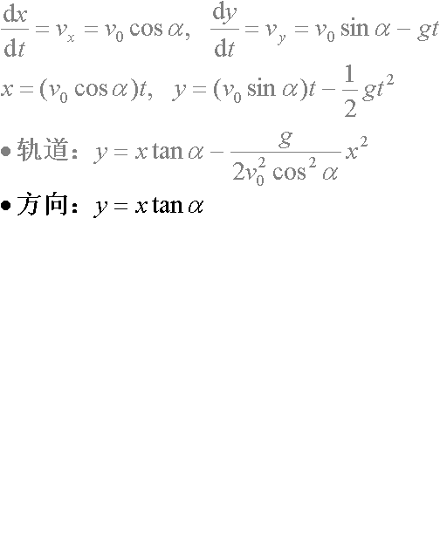
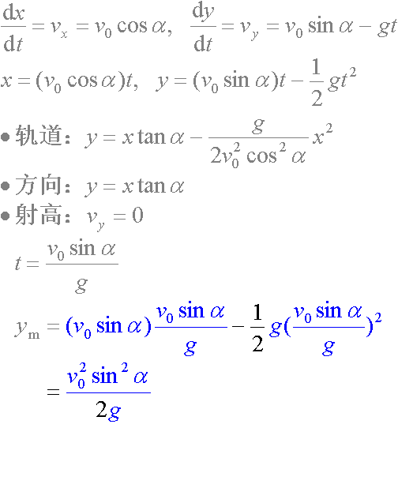
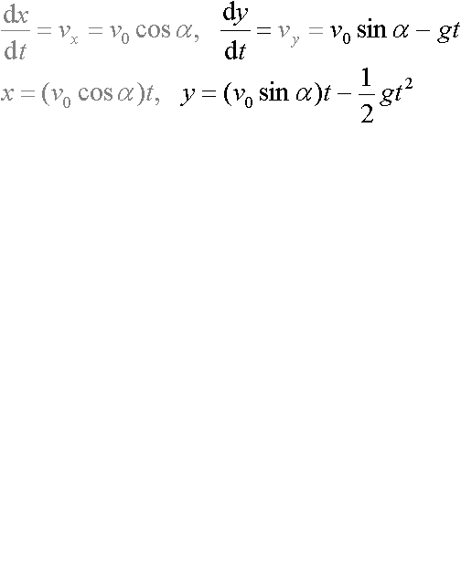
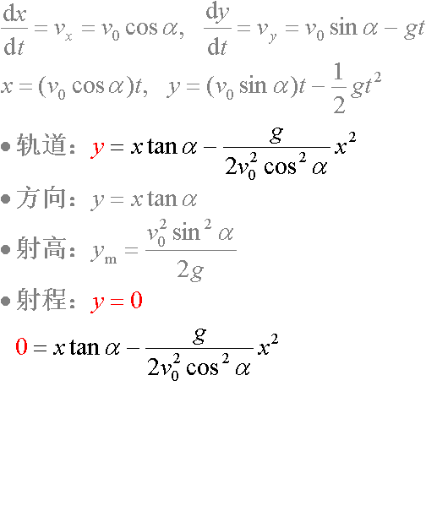
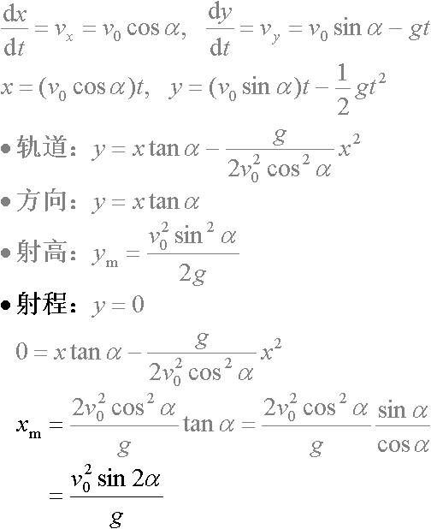
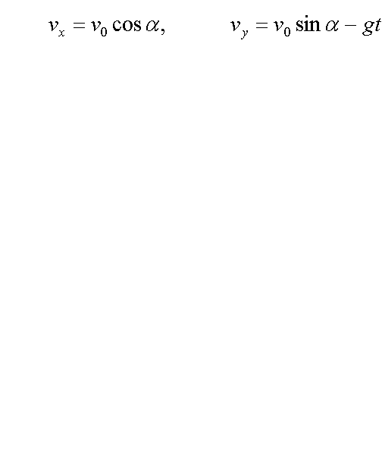
质点曲线运动（一般运动）
举例一：抛体运动(projectile motion)
= 水平匀速直线 + 竖直匀变速
= 初速方向匀速直线+自由落体
例：猎人与猴子
运动分解的本质是参考系的选择
y
y_{m}
x
O
x_{m}
70^{ο}
60^{ο}
45^{ο}
30^{ο}
20^{ο}

Slide 13
质点曲线运动（一般运动）
举例二：匀速圆周运动（ uniform circular motion ）
速度
A
加速度大小：
θ
R
B
Δϕ
O
（以直代曲）
加速度方向：
瞬时加速度指向圆心

Slide 14
质点曲线运动（一般运动）
举例三：变速圆周运动（ non-uniform circular motion ）
A
速度
R
Δϕ
加速度：
B
（1）
大小为
指向圆心
C
O
反映速度方向的改变
（2）
方向与圆相切
反映速度大小的改变

Slide 15
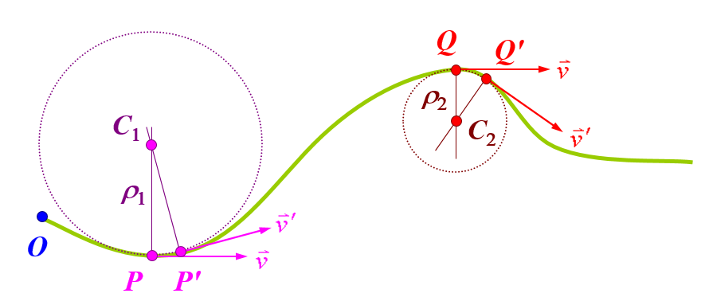
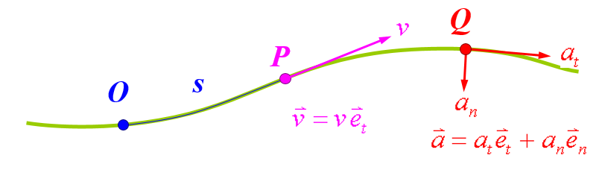
质点曲线运动（一般运动）
自然坐标系，及给定轨迹的一般空间曲线运动
若质点运动轨迹已确定，则质点t时刻位置可用质点所处位置与原点之间轨迹曲线的长度s(t)确定。 s(t)称为弧坐标。
在任一时刻t，运动轨迹曲线的
单位切向量为：
单位法向量分别为：
其中， 为曲线曲率半径

Slide 16
质点曲线运动（一般运动）
自然坐标系，及给定轨迹的一般空间曲线运动
以圆代曲
一条空间曲线上的每一点都可看做是某圆上的一点
速度
方向沿运动轨迹切线
加速度
两项分别代表：
切向加速度
法项加速度

Slide 17
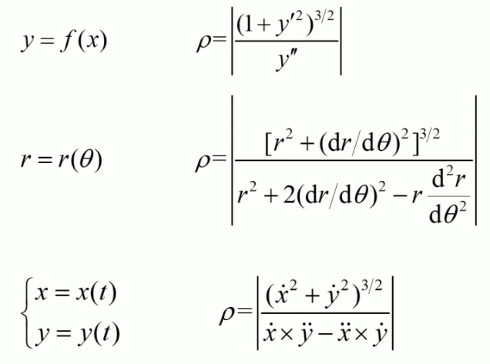
附：关于曲率半径的计算

Slide 18
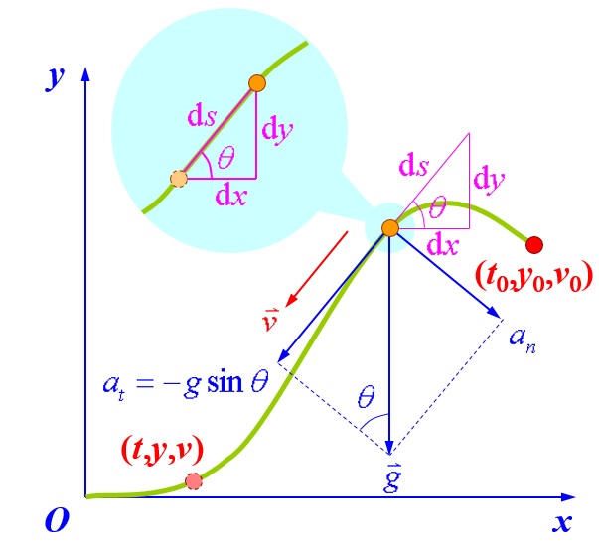
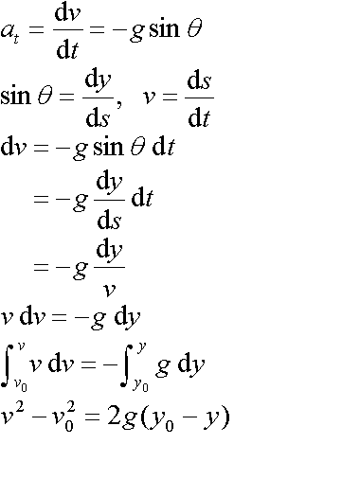
质点曲线运动（一般运动）
例3：由光滑钢丝弯成竖直平面里的轨道，质点沿轨道滑动，且已知其切向加速度为-gsinθ。求质点在轨道各高度的速率(即v(y))
解：
终点速度与路径无关，只依赖于初速和高度差
a_{n}的作用是改变速度方向

Slide 19
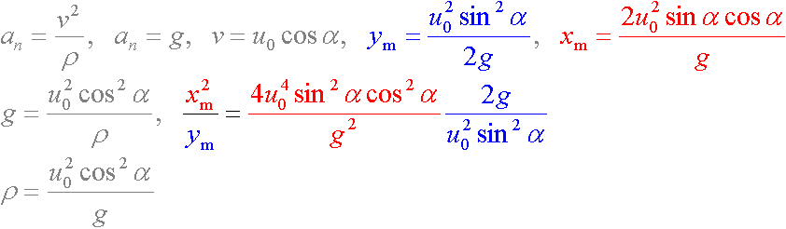
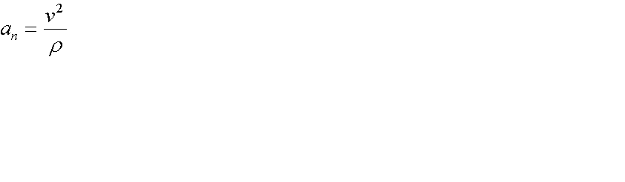
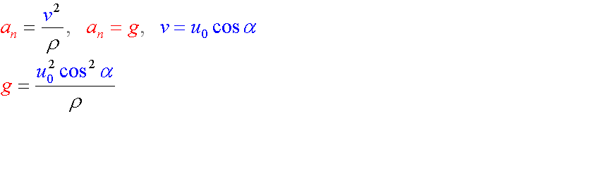
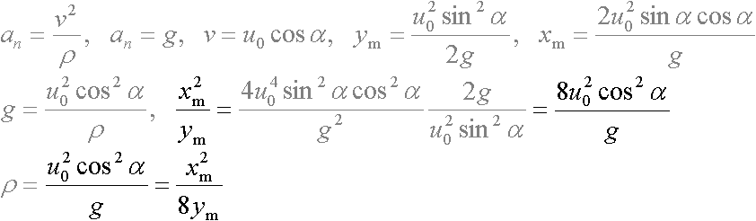
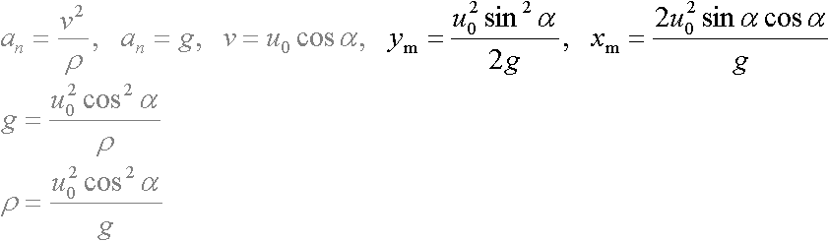
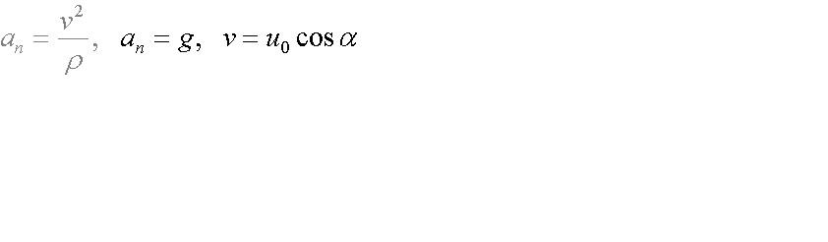
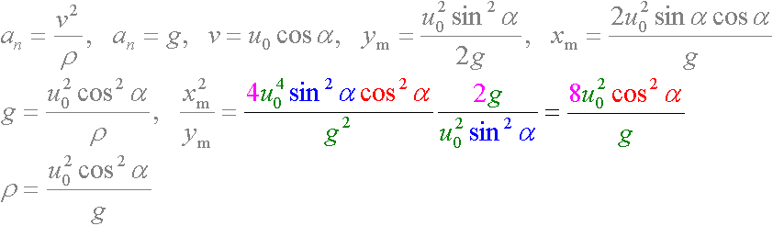
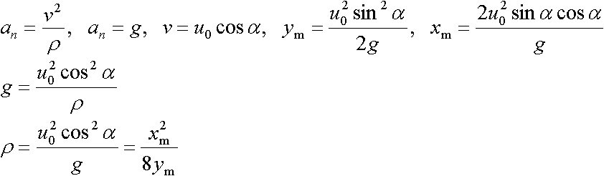

质点曲线运动（一般运动）
例4：求抛体轨道顶点的曲率半径
解：
u₀
u₀cosα
ρ
g
α
u₀cosα

Slide 20













相对（平动）运动
y₂
P
y₁
O₂
x₂
O₁
x₁

Slide 21
力学 质点运动学
本章作业：第一章1, 4, 6, 7, 10, 11, 13
谢谢！
21

Slide 22

常见函数微分公式

Slide 23

微分运算法则

Slide 24



常见函数积分公式
积分运算法则

